Slide 1
Helse og omsorg i Ringsaker – status og utfordringer
19. desember 2016
Sverre Rudjord, kommunalsjef

Slide 2
En strategi for framtida:
Den attraktive kommunen!
• Brumunddal og Moelv som attraktive steder – byutvikling.
• Attraktivt og mangfoldig tilbud av tomter og boliger i hele kommunen.
• Utnytte mulighetene Mjøsa, fjellområdene og bygdene gir.
• Satse på kultur – gode opplevelser, livskvalitet og oppmerksomhet.
• Markedsføring av botilbudet, reiselivstilbudet og næringslivet.
Den næringsvennlige kommunen!
• Handlekraft og initiativ i samarbeid med næringslivet.
• Utnytte mulighetene i Infrastruktur og beliggenhet.
• Tilrettelegging av næringsarealer.
• Satse på kompetanse, innovasjon og samarbeid.
Oppvekstkommunen!
• Barnehageplass til alle.
• Økt læringsutbytte i skolen, basisfagene i sentrum.
• Utbygging og rehabilitering av skolebygg.
• Attraktive ungdomstilbud.
Kommunen med det gode tjenestetilbudet!
• Trygghet for de grunnleggende velferdstjenestene.
• Høy faglig kvalitet på tjenestene.
Kommunen med orden i sakene!
• Økonomien skal være i orden.
• Korrekt saksbehandling er en selvfølge.
• Kommunen som attraktiv arbeidsgiver.
• Godt vedlikeholdte og velstelte kommunale bygg og anlegg.
• Fremstå positivt og offensivt.

Slide 3
Overordnet mål og hovedstrategi

Slide 4
RINGSAKER KOMMUNE
RÅDMANN
Strategi- og utviklingsseksjonen
Strategisjef
Økonomiseksjonen
Økonomisjef
Organisasjons- og administrasjonsseksjonen
Organisasjonssjef
Skole- og barnehageseksjonen
Kommunalsjef
Helse- og omsorgsseksjonen
Kommunalsjef
Seksjon øvrige enheter
Kommunalsjef
Planseksjonen
Plansjef
Personal
Sekretariat
IKT
Kommuneadvokat
3 omsorgsdistrikt
Avlastning
Kom.med.senter
Demente
AO-senter
Psykisk helse- og rustjenester
Helsestasjon
Barnevern
Matproduksjon
NAV / Sosiale tjenester
8 (17) barneh.
13 (16) b-skoler
1 komb. skole
4 (5) u-skoler
Voksenp. senter
PPT
Landbruk
Kart og byggesak
Teknisk drift
Brann
Bygg og Eiendom
Renhold
Kemner
Kultur
Kulturskole
Bibliotek
Servicesenter
Assisterende
rådmann
Notes:
Overordnet samfunnsplanlegging
Næringsutvikling
Overordnet miljøvern
Kommunikasjon
Nettside
Koordinering/samordning av større utredningsoppgaver/prosjekter

Slide 5
Demografisk utfordring
 | 2016 | 2018 | 2020 | 2025 | 2030 | 2040
0-17 år | 6 956 | 6 845 | 6 778 | 6 856 | 6 849 | 7 264
18-49 år | 13 508 | 13 521 | 13 520 | 13 402 | 13 814 | 14 076
50-66 år | 7 515 | 7 674 | 7 898 | 8 332 | 8 263 | 7 914
67-79 år | 3 987 | 4 260 | 4 417 | 4 744 | 4 937 | 5 891
80-89 år | 1 343 | 1 343 | 1 406 | 1 670 | 2 172 | 2 516
90 år og eldre | 288 | 302 | 309 | 334 | 385 | 686
Sum alle | 33 597 | 33 945 | 34 328 | 35 338 | 36 420 | 38 347
Sum 80 år og eldre | 1 631 | 1 645 | 1 715 | 2 004 | 2 557 | 3 202
Tabell 4.5.3.1 Forventet befolkningsutvikling i Ringsaker
Kilde: SSB- befolkningsframskriving (MMMM))

Slide 6
Prioritering
 | Ringsaker | Hamar | Stange | Gjøvik | Landet uten Oslo | Gruppe 13
Andel netto driftsutg. av totale netto driftsutg. | 31,4 | 34,4 | 38,9 | 32,2 | 30,9 | 30,6
Andel utg. til institusjonstjenester | 51,7 | 43,3 | 34,9 | 40,1 | 44,4 | 43,3
Andel utg. til hjemmetjenester | 41,7 | 56,0 | 59,9 | 55,4 | 50,3 | 51,0
Tabell 4.5.3.2 Sammenligning pleie- og omsorgstjenester 2015
Kilde: SSB Kostra 2015

Slide 7
St.mld. 29 (2012-13)/Omsorgsplan 2020
Morgendagens omsorg må preges av økt innovasjon
Omsorgstjenesten må i større grad ta i bruk brukernes egne ressurser
Det blir nødvendig å tilrettelegge for utvidet samarbeid med pårørende, frivillige, ideelle og private tjenesteleverandører
Omsorgstjenestene må foreta en faglig omlegging, med økt vekt på tidlig innsats, hverdagsrehabilitering og nettverksarbeid
Morgendagens omsorgsomgivelser skal utvikles gjennom økt bruk av velferdsteknologi og ved fornyelse, bygging og utvikling av framtidas sykehjem og omsorgsboliger. Det er viktig med flere aktører. Lokalt næringsliv må bli samarbeidspartnere.

Slide 8
Morgendagens omsorg – plan 2020
Flere aktører, samspill med næringsliv om bygningsmasse, teknologi og boliger
  Krever at sektorens rolle som kompetent bestiller styrkes
  Kommunene bør fortsatt drive grunnleggende helse- og omsorgstjenester
Program for aktiv pårørendepolitikk
  Fleksible avlastningsordninger
  Pårørendestøtte, informasjon, opplæring og veiledning
  Forbedring av omsorgslønnsordningen
  Samspill og samarbeid med nærmiljø og lokalsamfunn
Nasjonal strategi for frivillig arbeid og samarbeid med ideelle tjenesteleverandører
  Sees på som viktig for utvikling av velferdsstaten
  Det åpne sykehjemmet og livsgledesykehjem

Slide 9
Morgendagens omsorg – plan 2020
Aktiv omsorg
  Utvikle dagaktivitetstilbudet for personer med demens
  Bruke kunst og kultur i større grad i all omsorg
Hverdagsrehabilitering
  Større vekt på rehabilitering, forebygging og tidlig innsats
  Krever omstilling i hjemmebasert omsorg
Omsorg og død
  Legge til rette for at flere kan dø hjemme gir mer naturlig forhold til døden.
  Lindrende behandling og omsorg for barn og deres pårørende

Slide 10
Morgendagens omsorg – plan 2020
Faglig omstilling og bredere kompetanse
  Øke andel personell med høgskolekompetanse
  Skape større faglig bredde og økt vekt på tverrfaglig arbeid
  Menn i helse
  Bedre internopplæring
  Styrke kunnskapsgrunnlaget , utløse egen innovasjonsevne
  Bedre lederopplæring
  Nærhet og desentraliserte tjenester er avgjørende
Nasjonalt program for velferdsteknologi
  I første omgang skaffe trygghetspakker. Bo lengre hjemme.
  Ulike typer sensorteknologi
  Teknologi for hjemmebehandling
  Teknologi for sosial kontakt og hjelp

Slide 11
Morgendagens omsorg – plan 2020
Morgendagens omsorgsomgivelser
  Sykehjem som ligner fullverdige boliger bygges sammen med omsorgsboliger som alternativ til sykehjem
  Trygghetsboliger med resepsjon, hotellservice, mattilbud og vaktmester der beboerne får dekket praktiske behov. Slike boliger bør lokaliseres sentralt med nærhet til kulturtilbud og aktiviteter.
  Tydelig skille mellom privat areal, fellesareal og tjenesteareal der ressursinnsats rettes mot den enkeltes behov
  Privat areal har eget bad, toalett, kjøkkenkrok, soverom og oppholdsrom
  Smått er godt
  Bruk av fallvennlige materialer og omgivelser
  Fornyelse og ombygging av eksisterende boligmasse for å møte morgendagens behov. Kostnadsveksten kan fordeles over 10 år for å møte framtidens demografiutfordringer
  Samme egenbetaling for ulike boformer

Slide 12
Prioriteringer i budsjett 2017
Ny strategi 2017-2022
Samarbeid med frivillige
Utvikle dagaktivitetstilbud demens
Hverdagsrehabilitering
Lederopplæring
Internopplæring EPJ
Tjenestetildeling
Tildelingsrett til flere boliger og boliger til utviklingshemmede
Sykefraværsprosjekt KLP
Nye turnusordninger – større stillinger
Frisklivssentral
Bygging omsorgsboliger
Digitale trygghetsalarmer
Videokonferanseutstyr
Mobil omsorg
Trådløst nett og TV på sykehjem

Slide 13
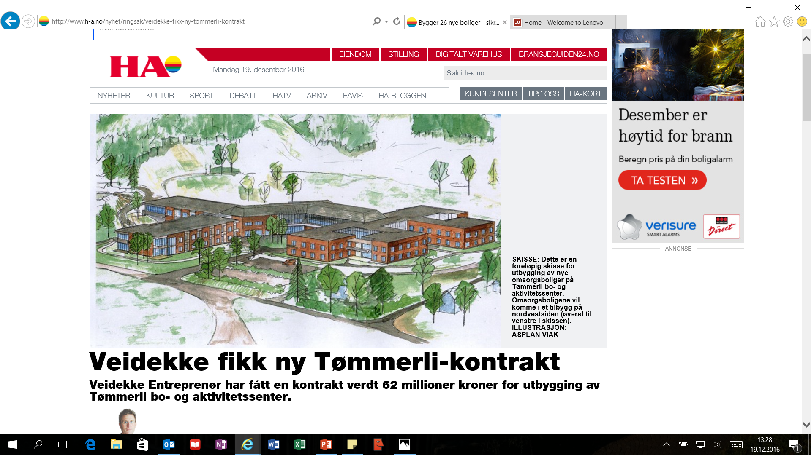

Slide 14
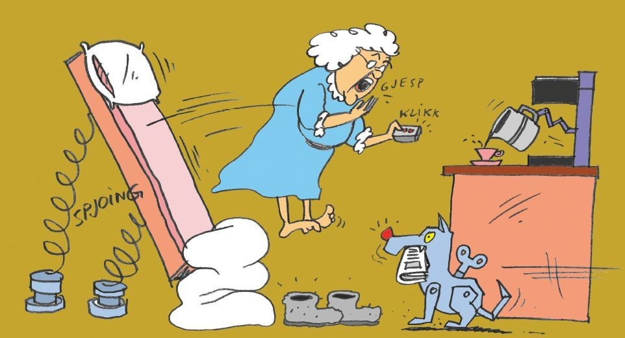
Hvorfor velferdsteknologi?
Mål:
  For brukere:
    Trygghet
    Mestring
    Sosial kontakt
    Bedre kvalitative tjenester
    Økt frihet/aktivt liv
  For kommunen:
    Bedre ressursstyring
    Bedre kvalitative tjenester
    Økt fleksibilitet

Slide 15
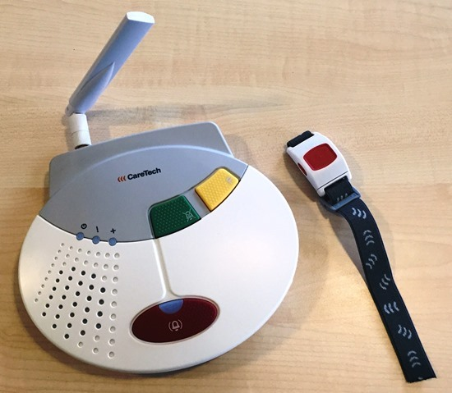

2000 digitale trygghetsalarmer – anbud med 5 kommuner
Trygghetsalarmer med SIM-kort, ikke koblet til analog telefonlinje
Kan være til innendørsbruk og utendørsbruk inkludert GPS
Tilbehør:
  Ulike sensorer
  Digitalt tilsyn

Slide 16
Multidosedispenser
Deler ut medisiner fra multidose til riktig tid og til riktig bruker
Økt frihet og mestring for bruker
Mer hensiktsmessig bruk av kompetanse og ressurser for hjemmetjenesten
Ingen avvik!

Slide 17
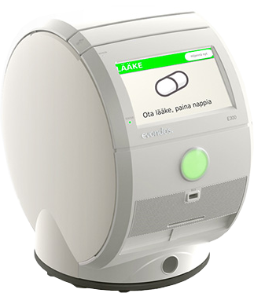

Slide 18
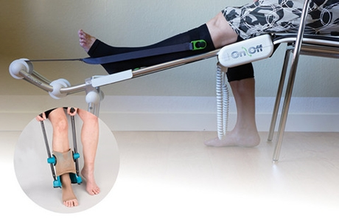

Slide 19
“Den boligsosiale reisen”
Foranalyse i 2011
Sluttanalyse i 2015
Notes:
Gjennomført i tidsperioden juni-september 2011
Basert på:
13 innledende eksplorative intervjuer
Dokumentstudier
Statistikkstudier
43 semistrukturerte intervjuer
Breddeundersøkelse

Slide 20
OVERSIKT OVER UTLEIEBOLIGER SOM KOMMUNEN DISPONERER
Type bolig | 2012 | 2013 | 2014 | 2015 | 2016
Kommunale boliger | 97 | 113 | 145 | 145 | 146
Kommunale flyktningeboliger | 17 | 23 | 21 | 24 | 32
Innleide boliger til vanskeligstilte på boligmarkedet | 3 | 3 | 3 | 3 | 3
Innleide boliger til flyktninger | 20 | 19 | 18 | 18 | 11
Kommunale omsorgsboliger | 243 | 249 | 241 | 241 | 241
Private omsorgsboliger (stiftelser) med kommunal tildelingsrett | 178 | 187 | 195 | 195 | 195
Tilvisningsboliger | 0 | 0 | 0 | 4 | 12
SUM | 558 | 594 | 623 | 630 | 640

Slide 21
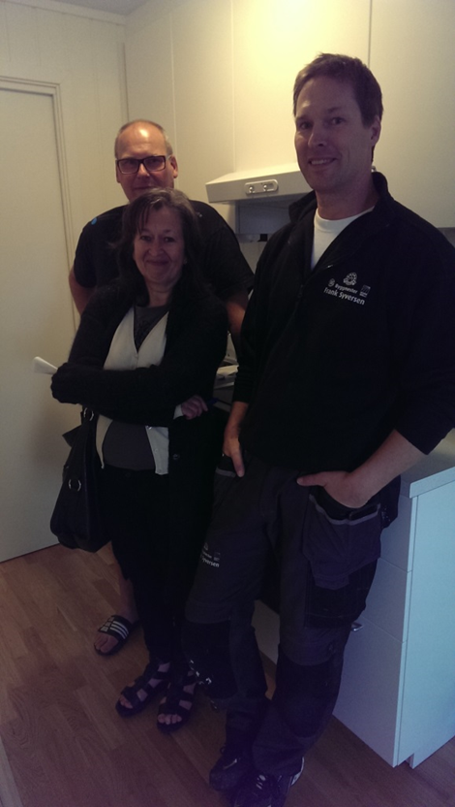
SAMARBEID MED PRIVATE UTBYGGERE HAR GITT RESULTATER
2 aktører i Moelv.
5 aktører i Brumunddal.
3 prosjekt er ferdig og 26 boenheter er tatt i bruk. Vi har tilvisningsrett til 12.
8 prosjekt med totalt 139 enheter er underveis.

Slide 22
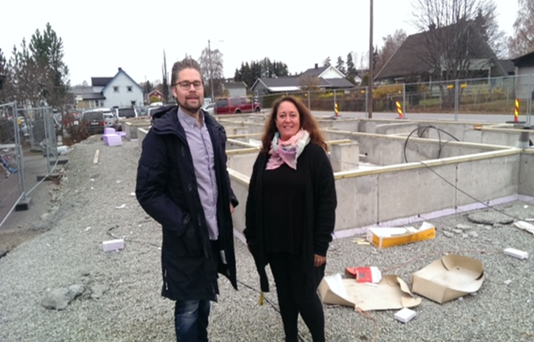
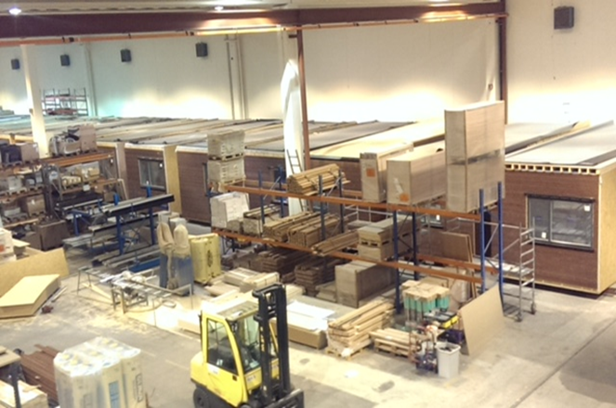
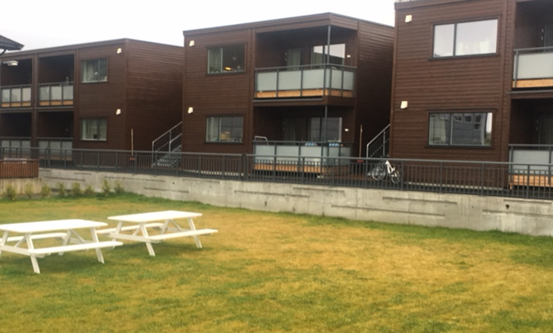
SOL EIENDOM AS I BRUMUNDDAL
14 leiligheter fra 47 – 69 m2.
Ferdig 01.02.16.
Kommunal tilvisning på 5 leiligheter.

Slide 24
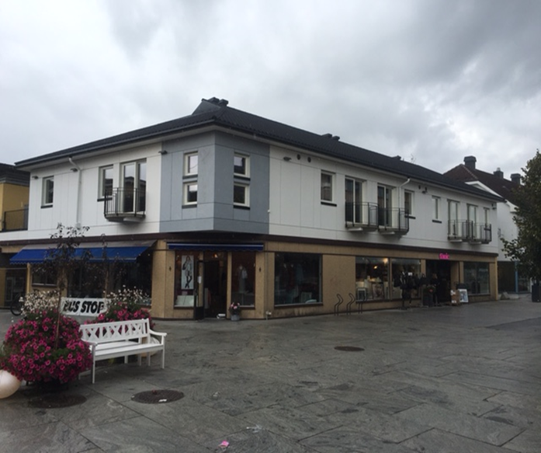
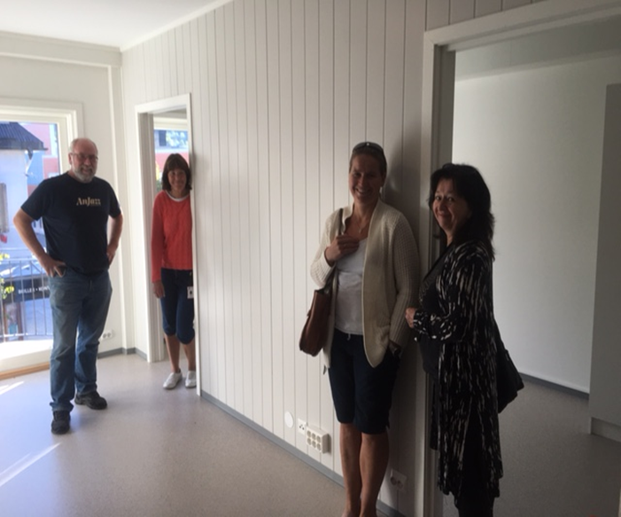
PER OG PÅL EIENDOM AS I BRUMUNDDAL
8 leiligheter fra 39 – 63 m2.
Ferdig 07.09.16.
Kommunal tilvisning på 3 leiligheter.

Slide 25
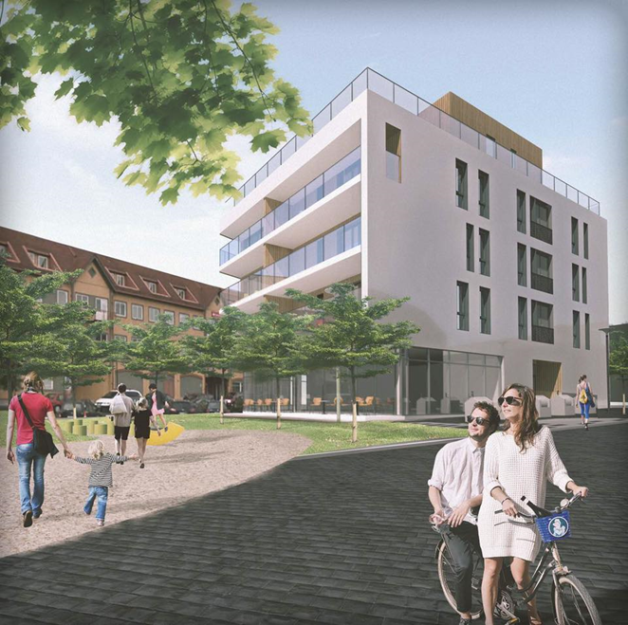
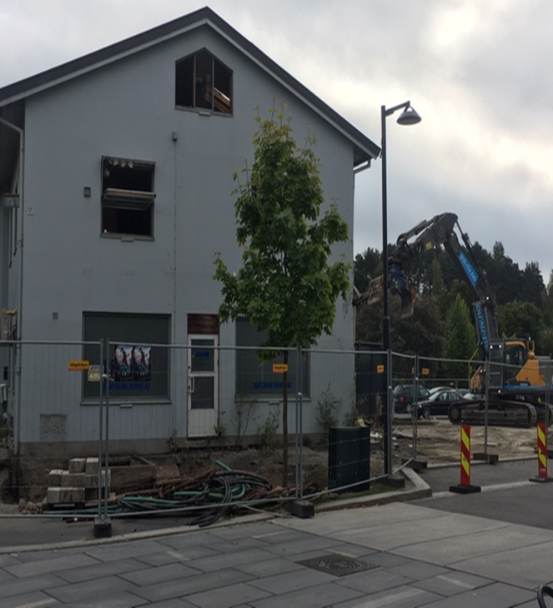
CITY PARK AS I BRUMUNDDAL
21 leiligheter fra 37 – 70 m2.
Ferdig 01.09.17.
Kommunal tilvisning på 9 leiligheter.
Heis og livsl.standard.

Slide 26
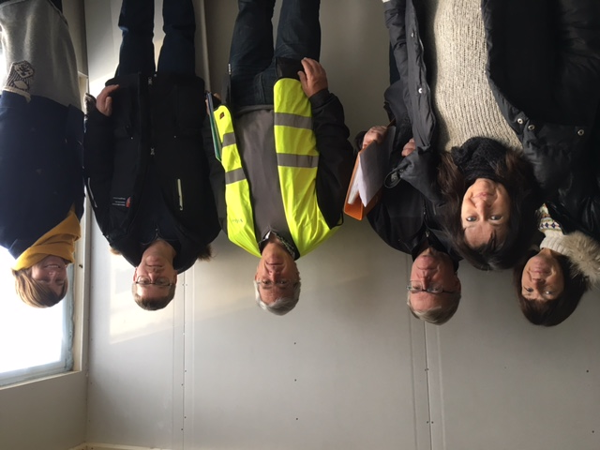
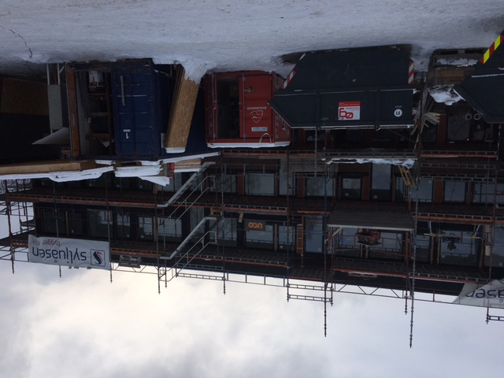
SKOLEVEGEN 13 AS I MOELV
Ombygging og påbygg.
27 leiligheter fra 38 – 69 m2 i 4 etasjer.
Kommunal tilvisning på 11 leiligheter.

Slide 27
HVA ER EN TILVISNINGSAVTALE?
Husbanken åpner for at det kan gis grunnlån til private aktører som inngår tilvisningsavtale med kommunen.
Grunnlånet kan dekke 85 % av prosjektet og kan ha en nedbetalingstid på 50 år (ordinært: 80 % og 30 år).
Hvis grunnlån gis knyttet til en tilvisningsavtale, skal det tinglyses en avtale om tilvisningsrett i 20 år.
Ved tilvisningsavtale er det fritak for de tradisjonelle merkravene for å få grunnlånet.

Slide 28
HUSBANKEN
Gitt grunnlån til 11 prosjekter i Ringsaker siden 01.01.15.
Totalt 200 millioner og 121 boenheter.

Slide 29
«Ansvarsaksen»
Privat/frivillig
Privat/frivillig ansvar med kommunen som tilrettelegger
Kommunalt ansvar med bistand fra frivillige
Kommunalt ansvar
Notes:
Inspirasjon fra øvre eiker kommune – brukt av mange – god innfallsvinkel til dialog – hva er ansvaret vårt i kommunen, hva er de frivilliges ansvar

Slide 30
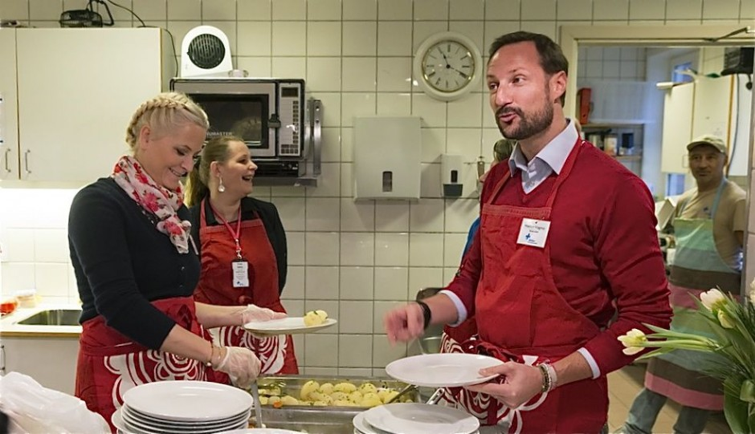

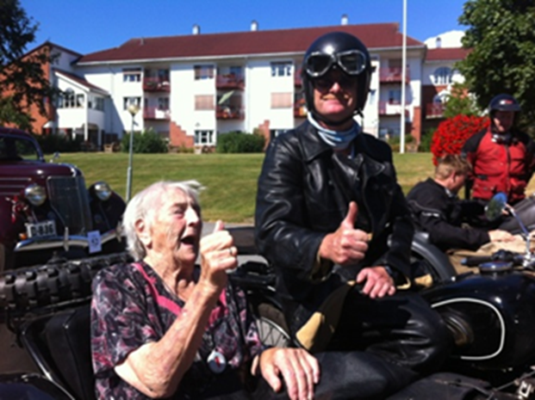

Hva kjennetegner frivillig innsats?
Notes:
Frivillig organisasjon –
Ikke opprettet av det offentlige
Frivillig å være medlem
Ikke lønn eller annen øk godtgjørelse for å være medlem
Betaler en form for kontingent for å være med
En organisasjon er en gruppe mennesker
Frivillig virksomhet
Enkeltpersoner
Frivillig sektor

Slide 31
Nasjonale føringer
Regjeringens Frivillighetserklæring:
  Samspill med frivillig sektor skal preges av forutsigbarhet, åpenhet, tillit og tilgjengelighet.
KS og Frivillighet Norges plattform for samarbeid:
  Bedre dialog, støtte og tilrettelegge for aktivitet i frivillig sektor
  Det offentlige skal legge til rette slik at frivilligheten vokser
  Offentlig og frivillig sektor har ulike, men komplementære roller
  Mangfoldet i frivillig sektor er en verdi i seg selv
  Frivillighet er grunnlag for aktivt og levende lokalsamfunn
Notes:
Frivillighetserklæringen – grunnleggende prinsipper og overordnede målsettinger for regjeringens samspill med frivillig sektor.
Samspill med frivillig sektor skal preges av forutsigbarhet, åpenhet, tillit og tilgjengelighet.
KS og Frivillighet Norge – plattform for samarbeid mellom frivilligheten og kommunesektoren
Ønske om bedre dialog, støtte og tilrettelegge for aktiviteten i frivillig sektor
Det offentlige skal legge til rette slik at frivilligheten vokser
Offentlig og frivillig sektor har ulike, men komplementære roller
Mangfoldet i frivillig sektor er en verdi i seg selv
Frivillighet er grunnlag for aktivt og levende lokalsamfunn

Slide 32
Er vi organisert for framtiden?
Organisering som i dag?
Desentraliserte tjenester
Mer spesialisering?
Ny strategi for helse- og omsorg 2017-2022 skal vedtas våren 2017.

Slide 33
Takk for meg!

